Slide 1
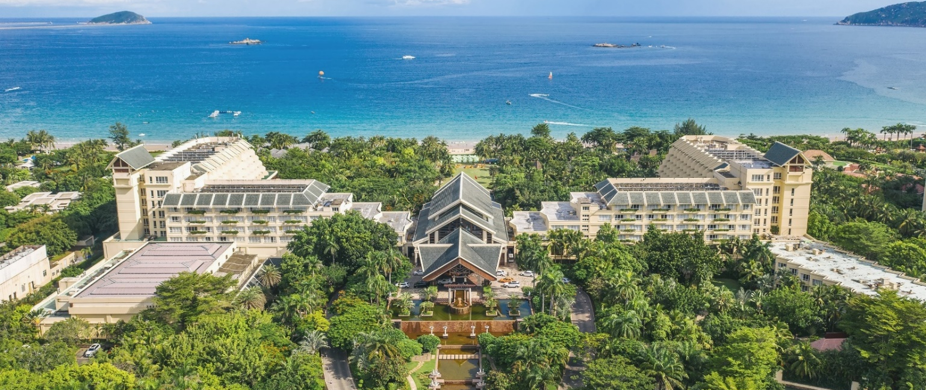
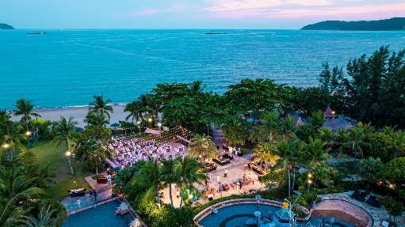
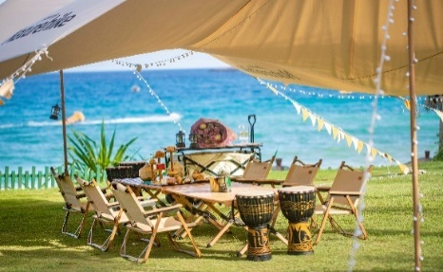
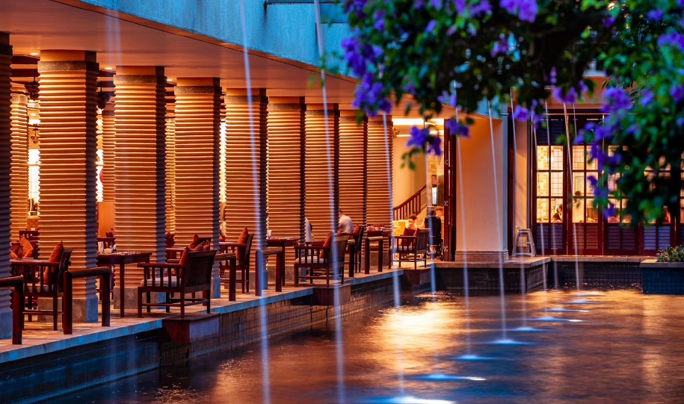
三亚喜来登度假酒店于2003年1月28日正式开业，隶属于万豪国际集团，是一家国际品牌五星级酒店。酒店位于亚龙湾C位，直面美丽壮阔的南中国海景，拥有511间景色迷人的客房，多个餐厅和会议设施满足宾客不同的需求。我们提供的不仅仅是一份工作，而是一次职业发展的机会和一个能让你感受到关爱和拥有自豪的环境。
福利待遇
薪资：2500-2800元/月
8小时工作制/月休8-10天/法定节假日三倍薪资
每月绩效现金红包
吃住全包/班车接送/宿舍免费WIFI/健身娱乐活动室
全面系统的培训及培养
丰富多彩的员工活动及节假日福利
实习生热招岗位
礼宾员 1名
前台接待 2名
宾客服务中心接待 3名
康乐部实习生 2名
餐饮部实习生 5名
客房部实习生 5名
联系方式：翟女士/勾先生 17776878819（微信同号）
酒店地址：海南省三亚市亚龙湾旅游度假区
投递邮箱：sheratonsanya.careers@marriott.com

